Slide 1
স্বাগতম

Slide 2
পরিচিতি
মোসাঃ শাহানা আখতার
সহকারী শিক্ষক
সবসার উচ্চ বিদ্যালয়
পবা রাজশাহী
Email:shahana12shs@gmail.com
ফোনঃ০১৭৪৫৫৬০৭০২
শ্রেণীঃ নবম/দশম
বিষয়ঃ হিসাব বিজ্ঞান
সময়ঃ৫০ মিনিট
তারিখঃ২৬/১১/২০১৯

Slide 3
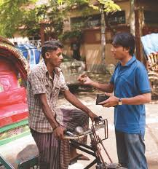
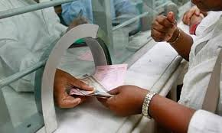
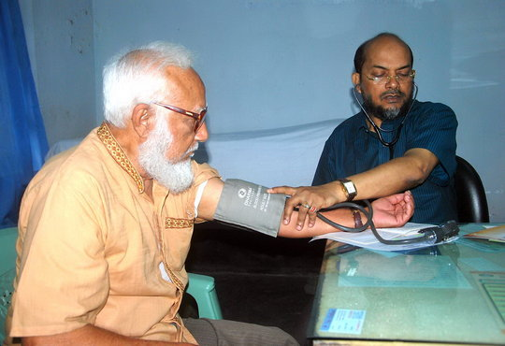
কেউ গ্রহন করছে কেউ প্রদান করছে

Slide 4
ভিডিওটা দেখিঃ

Slide 5
লেনদেন

Slide 6
শিখন ফলঃ
এই পাঠ শেষে শিক্ষার্থীরা----
লেনদেন কি তা বলতে পারবে
লেনদেনের বৈশিষ্ঠ্য গুলো বর্ননা করতে পারবে
কোন ঘটনা লেনদেন আর কোন ঘটনা লেনদেন নয়তা বলতে পারবে

Slide 7
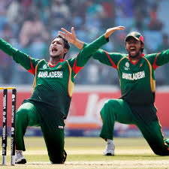
শুধুই ঘটনা
ঘটনা ও লেনদেন

Slide 8
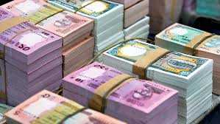
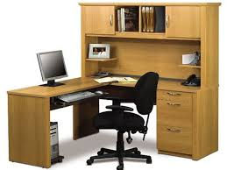
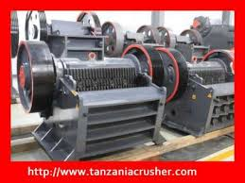
নগদ টাকা
আসবাব পত্র
যন্তপাতি
ব্যাংক ঋন
আর্থিক আবস্থার পরিবর্তন হতে হবে

Slide 9
দুটি পক্ষ

Slide 10
লেনদেনের বৈশিষ্ট্যসমুহঃ
১।আর্থের অংকে পরিমাপযোগ্য
২।আর্থিক অবস্থা পরিবর্তন
৩।দ্বৈত সত্তা
৪।স্বয়ংসম্পৃর্ন ওস্বতন্ত্রঃ
৫।দৃশ্যমানতা
৬।ঐতিহাসিক
৭।হিসাব সমীক্রণে প্রভাব বিস্তার

Slide 11
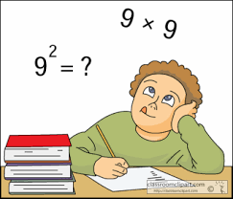
একক কাজ
দ্বৈত সত্তা কাকে বলে।

Slide 12
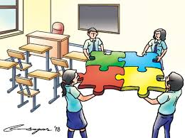
দলগত কাজ
প্রত্যেক লেনদেন ঘটনা, প্রতয়ে ঘটনা লেনদেন নয়’’ ব্যাখ্যা কর।

Slide 13
মূল্যায়নঃ
লেনদেনের আভিধানিক অর্থ কি।
লেনদেনের কয়টি পক্ষ থাকে।
লেনদেন কাকে বলে।

Slide 14
বাড়ীর কাজঃ
লেনদেনের বৈশিষ্ট্য বর্ননা কর।

